Slide 1
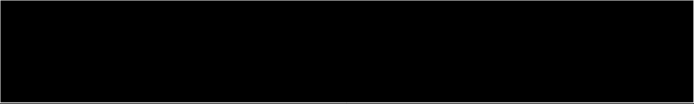
CSS grids
COMS10012 / COMSM0085
Software Tools

Slide 2
History of Web Layout
这些都是用于网页布局的技术或方法：
- **Tables（表格）**：传统的HTML表格布局方式，通过\<table>、\<tr>和\<td>等标签来创建表格结构。虽然在某些情况下仍然有用，但通常不推荐作为主要的布局工具，因为它们的语义性更适合用于显示数据而不是页面布局。
- **Float（浮动）**：通过将元素浮动到容器的左侧或右侧，使得其他元素可以环绕在其周围，从而实现页面布局。尽管浮动被广泛使用，但它会导致一些布局问题，例如清除浮动、父元素塌陷等，因此现代布局技术更多地向Flexbox和Grid发展。
- **Flexbox**：Flexbox是一种用于页面布局的CSS3模块，旨在提供更加灵活的布局方式。通过在父容器上应用flex布局，可以轻松地控制子元素的排列顺序、对齐方式、间距等属性，从而实现响应式和动态布局。
- **Grid（网格）**：CSS Grid Layout是一种二维网格布局系统，允许将页面划分为行和列，并在这些行和列上放置元素。Grid布局提供了对元素之间空间和位置的更细粒度的控制，使得设计师可以更轻松地创建复杂的网格布局。
这些技术都有各自的优点和用途，具体选择取决于设计需求、浏览器支持和开发者的偏好。
2

Slide 3
Centering
I am a centered block of text on the page that spans more than one line!
3

Slide 4
The Holy Grail Layout 圣杯布局
Page Title
link link link
content content content content content content content content content content content content content content content content content content content content content content content content content content content content content content content content content content content content content content content content content content content content content content content content
AD
footer
4
Notes:
圣杯布局是一种常用的网页布局技术，旨在实现具有三个主要区域的页面布局：一个固定宽度的中间内容区域（称为“主体”），以及两个侧边栏（左侧和右侧）。这种布局的目标是使中间内容区域优先加载以保持网页主要内容的重要性，并且允许侧边栏在视觉上排列在主内容区域的两侧。
圣杯布局的关键是使用CSS中的浮动和定位属性来实现这种布局结构。典型的圣杯布局通常包括以下几个步骤：
1. 将HTML分成三个主要部分：一个包含主体内容的div，以及左侧和右侧侧边栏的div。
2. 使用CSS设置中间内容区域的宽度，并将其放置在页面的中心位置。
3. 使用浮动属性将左右两个侧边栏浮动到主体内容区域的两侧。
4. 使用负边距将左右侧边栏拉回到其相应的位置，使它们不会遮挡主体内容。
5. 使用相对定位或左右内边距将内容推送到侧边栏之下，以确保整体布局的正确性。
通过这些步骤，圣杯布局可以实现一个灵活且易于管理的网页布局，使得网页内容和导航元素都能得到合适的展示，并且在不同尺寸的设备上都能够呈现良好的效果。

Slide 5
Not Holy
Page Title
link link link
content content content content content content content content content content content content content content content content content content content content content content content content content content content content content content content content content content content content content content content content content content content content content content content content
AD
footer
5

Slide 6
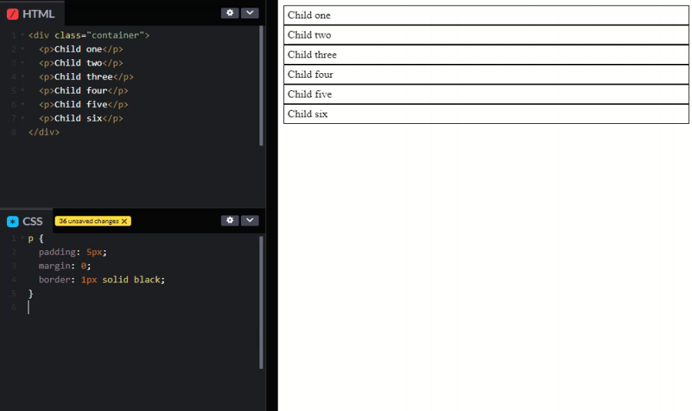
6

Slide 7
Grid layout
<div class= "container">
<p>Item 1</p>
<p>Item 2</p>
^{</div>} .container {
display: grid;
}
7
Notes:
网格布局
```html
<div class="container">
<p>Item 1</p>
<p>Item 2</p>
</div>
```
```css
.container {
display: grid;
}
```
这个示例中，`.container` 类被设置为 `grid` 布局，这意味着其中的元素将按照网格的方式进行排列。

Slide 8
好的，让我们举一个简单的例子来说明这些属性的用法：
假设我们有一个包含三个网格项目的网格布局，每个项目都被放置在不同的行和列上。
HTML 结构：
```html
<div class="container">
<div class="item">Item 1</div>
<div class="item">Item 2</div>
<div class="item">Item 3</div>
</div>
```
CSS 样式：
```css
.container {
display: grid;
grid-template-columns: repeat(3, 100px); /* 定义三列，每列宽度为 100px */
grid-template-rows: repeat(3, 100px); /* 定义三行，每行高度为 100px */
grid-gap: 10px; /* 定义网格间隔为 10px */
}
.item {
background-color: lightblue;
padding: 20px;
text-align: center;
}
.item:nth-child(1) {
grid-row-start: 1;
grid-row-end: 3;
grid-column-start: 1;
grid-column-end: 3;
}
.item:nth-child(2) {
grid-row: 1 / 3; /* 通过简化方式定义起始行和结束行 */
grid-column: 3; /* 通过简化方式定义起始列和结束列 */
}
.item:nth-child(3) {
grid-area: 2 / 2 / 3 / 4; /* 通过 grid-area 属性一次性定义位置 */
}
```
在这个例子中，我们有一个 `.container` 元素，其中包含三个 `.item` 子元素。每个项目都有不同的位置。
- 第一个项目跨越了第一行和第二行，以及第一列和第二列。
- 第二个项目从第一行到第二行，以及第三列。
- 第三个项目占据了第二行和第三行之间的第二列到第三列。
这就是如何使用 `grid-row-start`、`grid-row-end`、`grid-column-start`、`grid-column-end`、`grid-row`、`grid-column` 和 `grid-area` 属性来定义网格项目在网格布局中的位置。
Grid
8
Notes:
Grid Layout 是一种在网页设计中用于创建多行多列布局的强大 CSS 布局系统。它允许开发人员以类似于表格的方式对页面进行布局，但比传统的表格布局更灵活、更强大。
使用 Grid Layout，您可以定义网格容器（grid container）和网格项目（grid item）。网格容器是包含网格布局的元素，而网格项目是网格布局中的子元素。您可以在网格容器上定义行和列，然后在网格项目上放置到相应的行和列中。
下面是一个简单的示例，展示了如何使用 Grid Layout：
HTML：
```html
<div class="container">
<div class="item">Item 1</div>
<div class="item">Item 2</div>
<div class="item">Item 3</div>
</div>
```
CSS：
```css
.container {
display: grid;
grid-template-columns: 100px 100px 100px; /* 定义三列，每列宽度为 100 像素 */
grid-gap: 10px; /* 定义网格间隔为 10 像素 */
}
.item {
background-color: lightblue;
padding: 20px;
text-align: center;
}
```
在这个例子中，`.container` 元素被设置为网格布局，并定义了三列，每列宽度为 100 像素。`.item` 元素是网格容器中的子元素，它们被放置到相应的网格中。

Slide 9
Rows and columns
grid-row-start: 1;
grid-row-end: 3;
grid-column-start: 2;
grid-column-end: 3;
grid-row: 1 / 3;
grid-column: 2 / 3;
grid-area: 1 / 2 / 3 / 3;
9
Notes:
这些属性用于定义网格项目在网格布局中的位置和尺寸：
- `grid-row-start`: 指定网格项目开始的行号。
- `grid-row-end`: 指定网格项目结束的行号。
- `grid-column-start`: 指定网格项目开始的列号。
- `grid-column-end`: 指定网格项目结束的列号。
您还可以使用简化的方式同时定义起始行、结束行、起始列和结束列：
- `grid-row`: 通过指定起始行和结束行的编号来定义网格项目的行。
- `grid-column`: 通过指定起始列和结束列的编号来定义网格项目的列。
最后，还可以使用 `grid-area` 属性一次性指定网格项目的四个位置：
- `grid-area`: 通过指定起始行、结束行、起始列和结束列的编号来定义网格项目的位置。
这些属性的值可以是行号或列号，也可以是关键字，例如 `span`，表示跨越多个行或列。

Slide 10
Holy Grail
<body>
<header>Site Logo . . .</header>
<nav>Links . . .</nav>
<main>Lots of content . . .</main>
<footer>Stuff . . .</footer>
</body>
10
Notes:
"Holy Grail" 布局是一种经典的网页布局模式，通常由顶部的标头（header）、底部的页脚（footer）、左侧或右侧的导航（nav）以及位于中间的主要内容区域（main）组成。这种布局旨在实现页面内容的合理排列，使得用户界面易于阅读和导航。
在你提供的示例中，我们可以将各个部分映射到 Holy Grail 布局的不同部分：
- `<header>` 标签代表页面的顶部，通常用于显示网站的 logo、标题等内容。
- `<nav>` 标签代表导航栏，用于放置网站的链接和导航菜单。
- `<main>` 标签代表主要内容区域，用于放置页面的核心内容。
- `<footer>` 标签代表页面的底部，通常用于放置版权信息、联系方式等内容。
这种布局可以使页面内容更加结构化和易于理解，同时也能提供良好的用户体验。

Slide 11
Holy Grail
<body>
<header>Site Logo ...</header>
<nav>Links ...</nav>
<main>Lots of content ...</main>
<footer>Stuff ...</footer>
</body>
<body>
<header>Site Logo ...</header>
<nav>Links ...</nav>
<main>Lots of content ...</main>
<footer>Stuff ...</footer>
</body>
<body>
<header>Site Logo ...</header>
<nav>Links ...</nav>
<main>Lots of content ...</main>
<footer>Stuff ...</footer>
</body>
body {
display: grid;
grid-template-columns: 200px 1fr;
}
header { grid-row: span 2; }
footer { grid-row: span 2; }
11
Notes:
这个CSS代码定义了一个基本的网页布局，使用了CSS Grid 布局模型。让我解释一下每一部分的含义：
- `body { display: grid; grid-template-columns: 200px 1fr; }`：这段代码将 body 元素设置为网格容器，并定义了网格的列布局。具体来说，它指定了两列，第一列的宽度为 200px，第二列的宽度为剩余空间的一部分（1fr）。
- `header { grid-row: span 2; }`：这行代码设置了 `<header>` 元素跨越两行。`grid-row: span 2;` 意味着 `<header>` 元素将占据网格布局中两个行的高度。
- `footer { grid-row: span 2; }`：这行代码设置了 `<footer>` 元素跨越两行，效果与 `<header>` 类似，都是占据两行的高度。
这个布局的效果是，在页面的左侧有一个固定宽度的列（200px），右侧是剩余空间的一部分，header 和 footer 跨越了两行，占据了一定的高度。

